Slide 1
Ultrafialové záření
Nikola černá, eva ježková, lucie reková, adéla doláková, aneta plachá

Slide 2
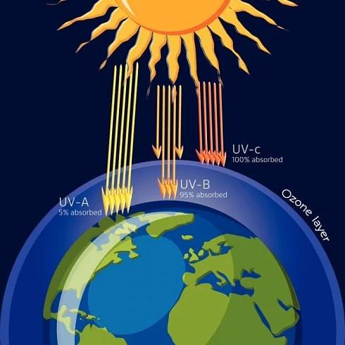
OBECNĚ O UV ZÁŘENÍ
Elektromagnetické záření s vlnovou délkou
Vlnovou délku má kratší než má viditelné světlo ale delší než má rentgenové záření
Pro člověka neviditelné (někteří živočichové ho ale dokážou vnímat)
Zdrojem je Slunce

Slide 3
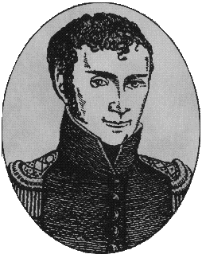
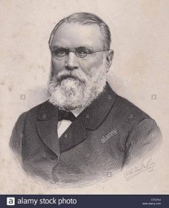
objev
Johann Wilhelm Ritter v roce 1801
Dříve dezoxidační světlo, název Ultrafialové záření až v 19.století

Slide 4
ROZDĚLENÍ
Jakožto oblast elektromagnetického spektra se dělí na blízké ultrafialové (vlnová délka 400-200nm) a daleké ultrafialové záření (vlnová délka 200-10nm)
Dále se dělí na spektrální oblasti UVA, UVB a UVC-z hlediska biologických účinků UV záření

Slide 5
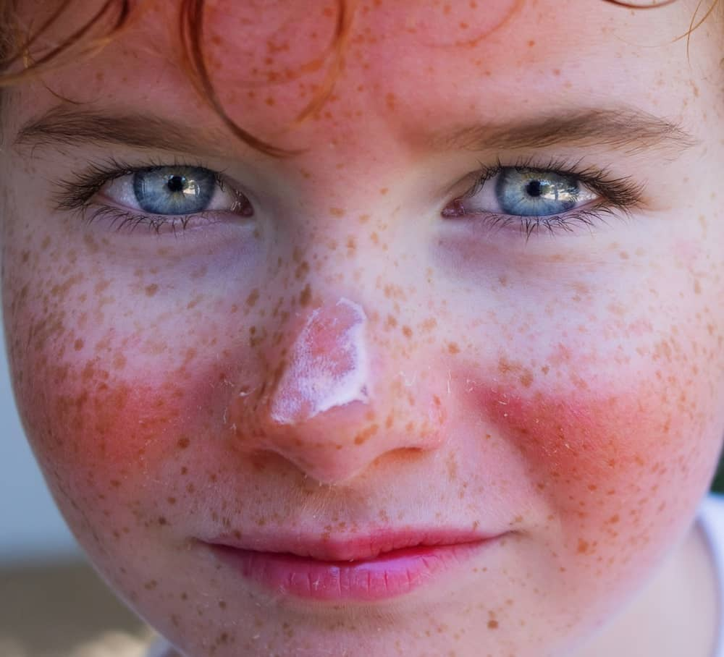
UVA
A jako "ageing" (stárnutí) nebo "alergie"
UVA záření představuje 95 % ultrafialového záření, které dopadá na zemský povrch.
Vlnová délka 315-400 nm
Vyskytuje se v průběhu celého roku, a dokonce i když je zataženo.
Prochází mraky i sklem.
UVA nebolí, ale může proniknout hluboko do kůže, proto může vytvářet
- vrásky
- pigmentové skvrny v těhotenství, tmavé skvrny a zašedlý vzhled pleti
- alergii na slunce
Spousta poškození UVA zářením jsou nevratná

Slide 6
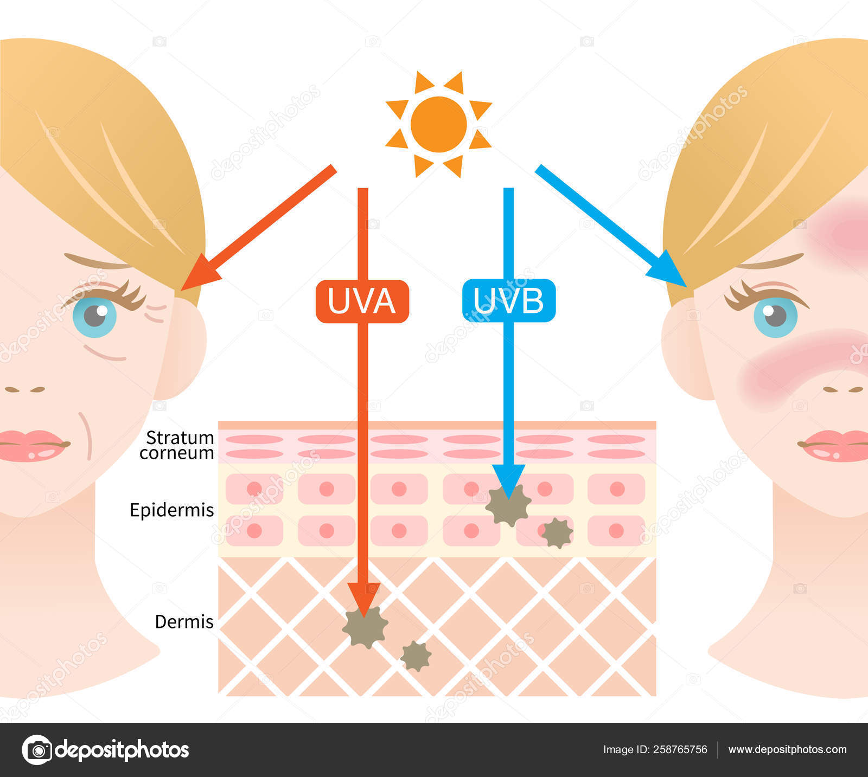
UVB
Záření UVB má vlnovou délku v rozsahu od 280 do 315 nm.
Je z většiny absorbováno v ozonové vrstvě.
Je zhoubné pro živé organismy.
Má vážné následky pro metabolismus a přispívá ke zvýšení rizika rakoviny kůže.
Dokáže trvale poškodit i zrak. Dokáže až zcela spálit tyčinky a čípky a nervová zakončení v rohovce (tzv. sněžná slepota).
Dokáže zcela zničit jednobuněčné organismy a změnit strukturu molekuly DNA.
Proniká i vodou, ale jen do hloubky několika metrů.
Negativně ovlivňuje vzrůst zelených rostlin, účinnost fotosyntézy a zemědělskou produkci.

Slide 7
UVC
nejtvrdší – vlnová délka nižší než 280 nm
je jedním ze dvou způsobů vzniku ozónu
plynný kyslík je významný inhibitor dopadu UVC záření na zemský povrch
zhoubné na živé organismy
nedosahuje Země – pro člověka neškodné

Slide 8
EUV
VUV
vacuum UV
pokud je nižší než 200 nm, spadá pod UVC
šťepí kyslík na ozon (O₃)
100 – 200 nm
extrémní UV
EUV s vlnovými délkami nižšími než 31 nm se podílí na některých chemických procesech ionosféry

Slide 9
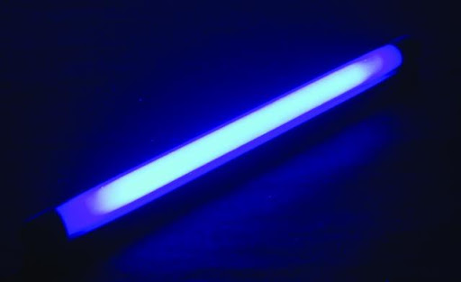
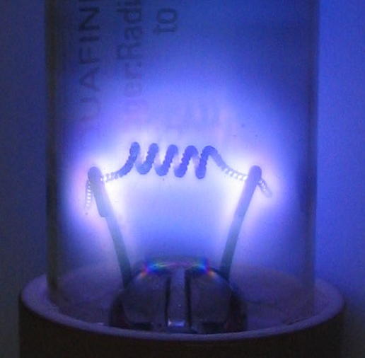
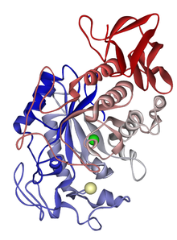
VYUŽITÍ
Podle některých teorií je existence UV odpovědná za vznik prvotních proteinů a enzymů
UV se dá využít v mnoha oborech, většinou pro analýzu materiálů, ale taky v astronomii, čištění vody, detektory požárů, stabilizace materiálů – plastů, filmů, nebo ve výbojích obloukových lamp

Slide 10
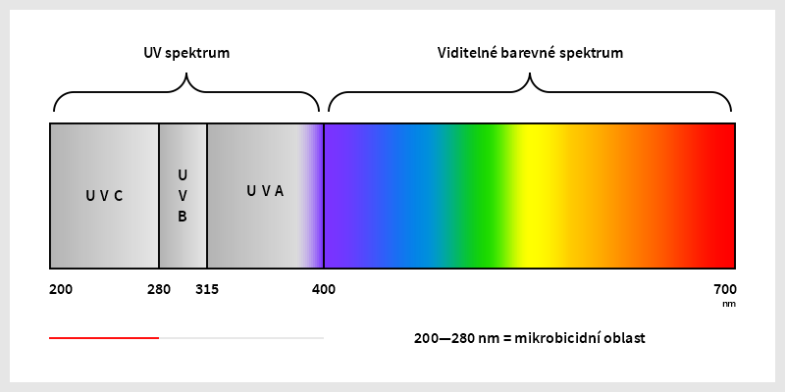
Děkujeme za pozornost

Slide 11
Kdo objevil uv záření?
A) Georg Simon Ohm
B) Johann Wilhelm Ritter
C) Michael Faraday
B) Johann Wilhelm Ritter

Slide 12
Na jaké spektrární oblasti se dělí?
A) UVA, UVB, UVC
B) UVE, UVF, UVG
C) UVC, UVD, UVE
A) UVA, UVB, UVC

Slide 13
Jaký typ uv záření může nějak ovlivnit člověka?
A) UVB
B) UVC
C) UVA, UVB
C) UVA, UVB

Slide 14
Co znamená zkratka euv?
A) extrémní UV záření
B) elektrické UV záření
C) edafonové UV záření
A) extrémní UV záření

Slide 15
Je uv záření pro člověka viditelné?
A) ano
B) ne
B) ne

